Slide 1
  Береги свои персональные данные!

Slide 2
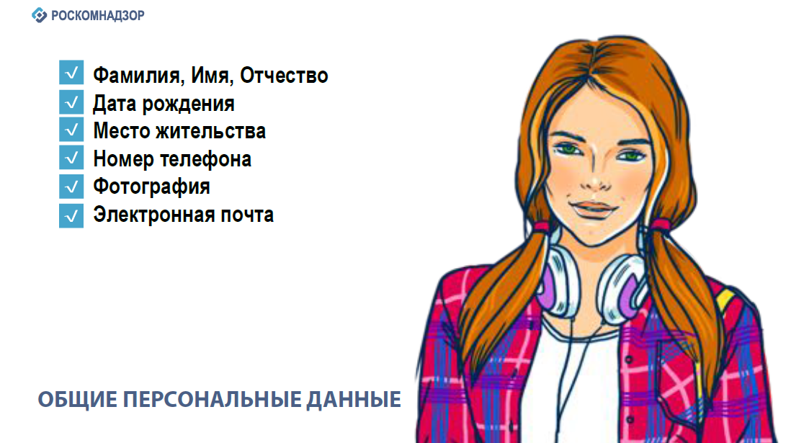
http://персональныеданные.дети/

Slide 3
Категории персональных данных :
Общие
Специальные
Биометрические
Набор цифр

Slide 4
http://персональныеданные.дети/
Специальные категории персональных данных
К специальным категориям персональных данных относятся:
- расовая или национальная принадлежность,
- политические взгляды,
- религиозные и философские убеждения,
- состояние здоровья и пр.

Slide 5
Специальные категории персональных данных характеризуют наши взгляды, убеждения, мировоззрение, они определяют нашу принадлежность к определенным социальным группам, состояние здоровья. Данная категория персональных данных обрабатывается с письменного согласия, если иное не определено другими законами.

Slide 6
Биометрические персональные данные
Биометрические персональные данные представляют собой сведения о наших биологических особенностях. Эти данные уникальны, принадлежат только одному человеку и никогда не повторяются.
Биометрические данные заложены в нас от рождения самой природой, они никем не присваиваются, это просто закодированная информация о человеке, которую люди научились считывать.

Slide 7
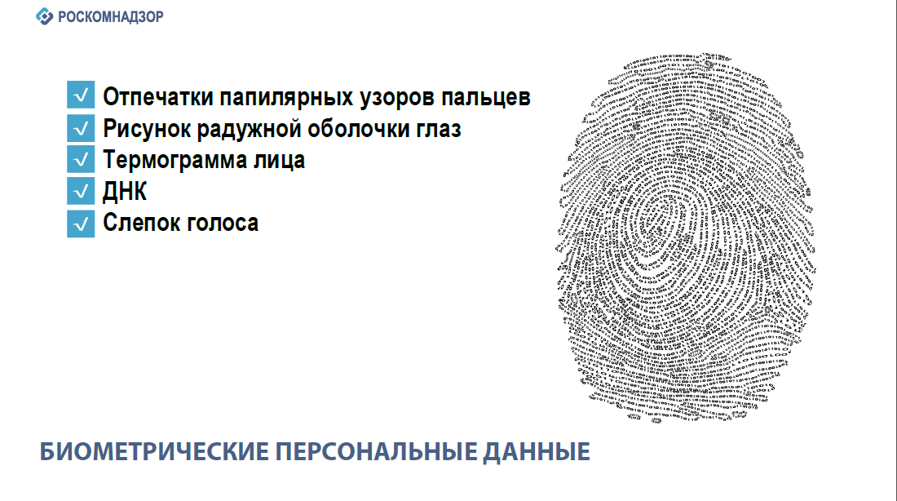
http://персональныеданные.дети/
К биометрическим персональным данным относятся:

Slide 8
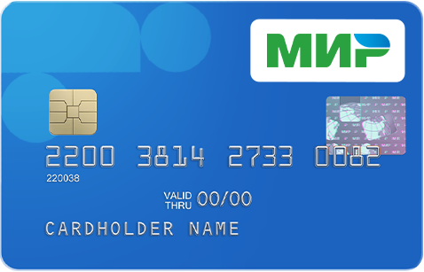
http://персональныеданные.дети/
Набор цифр как персональные данные:
- номер и серия паспорта,
- страховой номер индивидуального лицевого счета (СНИЛС),
- индивидуальный номер налогоплательщика (ИНН),
- номер банковского счета,
- номер банковской карты.

Slide 9

http://персональныеданные.дети/
Big Data или Большие данные
Каждое наше действие, совершаемое в сети Интернет, оставляет определенный цифровой след:
- фотографии в социальных сетях;
- высказывания на форумах;
- «лайки» новостей;
- информация о посещенных сайтах, о совершенных покупках, о географическом месторасположении и пр.
Большие данные используются для:
направления адресной рекламы;
при приеме на работу…

Slide 10
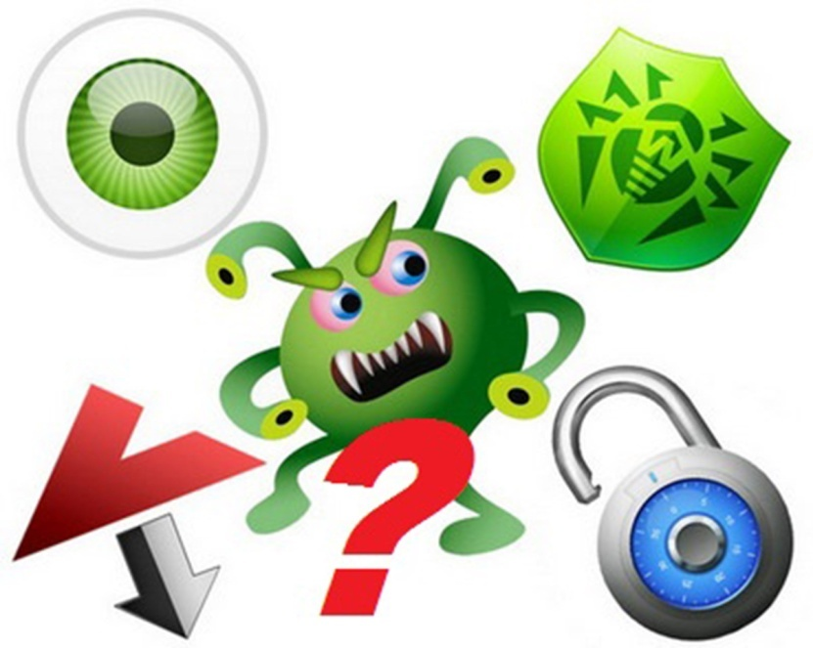
Как защитить электронные устройства
от вредоносных программ?
Установите специальные почтовые фильтры и антивирусные программы. Они могут предотвратить как прямые атаки злоумышленников, так и атаки, использующие вредоносные приложения.
Систематически проверяйте свои домашние компьютеры на наличие вирусов.

Slide 11

Как защитить электронные устройства от вредоносных программ?
Используйте только лицензионные программы. Чаще всего вирусами бывают заражены пиратские копии программ.
Используйте проверенные сайты.
Делайте резервную копию важных данных.
Периодически меняйте пароли от электронной почты, социальных сетей, форумов и пр.

Slide 12
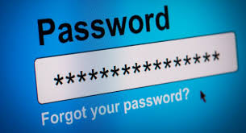
http://персональныеданные.дети/
Как защитить электронные устройства от вредоносных программ?
Используйте только сложные пароли, разные для разных учетных записей и сервисов.
Периодически меняйте пароли от электронной почты, социальных сетей, форумов и пр.
Заведите себе два адреса электронной почты — частный, для переписки (приватный и малоизвестный, который вы никогда не публикуете в общедоступных источниках), и публичный — для открытой деятельности (форумов, чатов и так далее).

Slide 13
Правила составления надежных паролей
Надежный пароль должен:
– состоять из 8–16 символов;
– включать в себя буквы, цифры и специальные символы;
– включать в себя символы в верхнем и нижнем регистре.
Не следует использовать слова, словосочетания, а также комбинации, которые можно легко угадать.
Целесообразно использовать двухэтапную аутентификацию с помощью мобильного телефона.
Для каждого аккаунта необходимо иметь свой пароль.
Необходимо менять пароли ко всем аккаунтам раз в 3–6 месяцев.
При столкновении с попыткой взлома одного из аккаунтов необходимо поменять пароли на всех аккаунтах.

Slide 14
Способы составления надежного пароля
Для получения сложного, но легко запоминающегося пароля можно использовать любое слово, зашифровав его с помощью одного из следующих методов:
•• Транслитерация. Если взять любое слово русского языка и набрать его на клавиатуре с латинской раскладкой, то получится бессмысленное сочетание символов. Например, RJYUHTUFWBZ — это слово «конгрегация». К сожалению, этот метод плохо подходит для устройств с виртуальной клавиатурой, где отсутствует двойная подпись клавиш.
•• Смещение по клавиатуре. Если при написании слова каждый раз смещаться по клавиатуре на одну клавишу влево, мы используем простое смещение, например, ВПЬЦЩ — это слово «арбуз». Если менять направление смещения по или против часовой стрелки, мы используем сложное смещение, например ЛПТВЛПР — это слово «барабан».
•• Акроним. Если взять первые буквы слов из известной фразы, то мы получаем акроним, который можно использовать в качестве пароля. Например, МДСЧПКНВШЗ — это первые две строки из романа А.С. Пушкина «Евгений Онегин».
•• Известные последовательности. Также для с оставления пароля можно использовать первые буквы известных последовательностей слов. Например, ЯФМАМИИАСОНД — это двенадцать месяцев. Всегда можно усложнить последовательность, например изменив направление и величину шага. ДОАИАФНСИММЯ — это последовательность месяцев наоборот и через один.

Slide 15
Способы составления надежного пароля
Чередования символов. Любой пароль можно усложнить, добавив последовательность цифр или знаков, которые можно чередовать с зашифрованным словом. Например, П1А2Р3О4Л5Ь6.
Псевдографика. Достаточно сложный, но хорошо запоминающийся пароль можно создать с помощью псевдографики — использования символов шрифта для создания графических изображений. Например набор символов _>(0:o:0)<_ похож на кошачью мордочку.
Чтобы сделать надежный пароль, необходимо использовать несколько различных видов шифрования. Возьмем слово ПАРОЛЬ, транслитерируем — GFHJKM, добавим через одну букву шесть цифр, но в обратном порядке — G6F5H4J3K2M1, а теперь поменяем цифры через одну на соответствующие им символы — G6F%H4J#K2M!.
Одну и ту же систему шифрования можно использовать для разных паролей, добавив систему индексов, например: ПАРОЛЬMAIL.RU, ПАРОЛЬGMAIL.COM, ПАРОЛЬVK.COM.
Это существенно упростит процедуру запоминания паролей и сделает их достаточно надежными и безопасными.

Slide 16
Сохрани пароль в тайне
Ответы подростков на вопрос: «Давал ли ты когда-нибудь пароль от своего аккаунта
в социальной сети или электронной почты?», %
(выборка — подростки, пользующиеся интернетом)

Slide 17
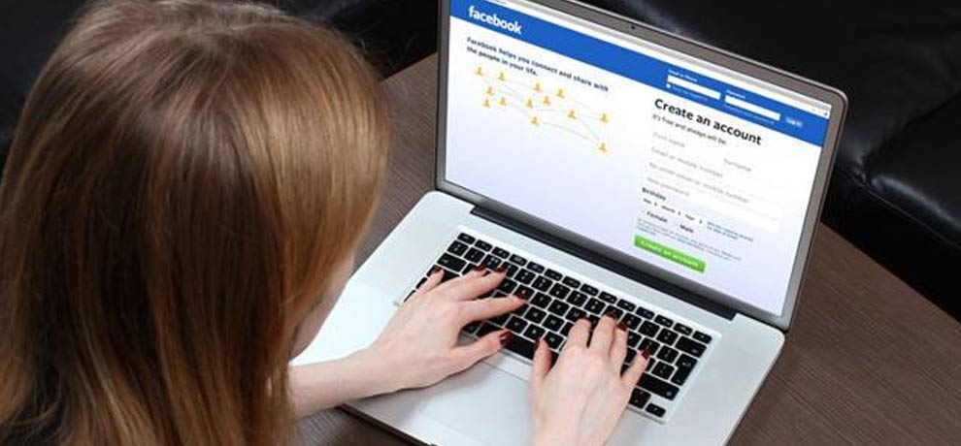
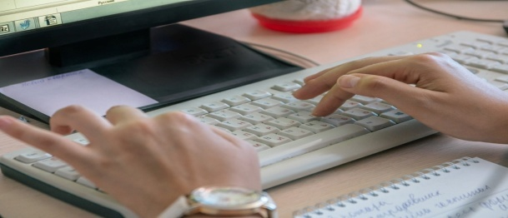
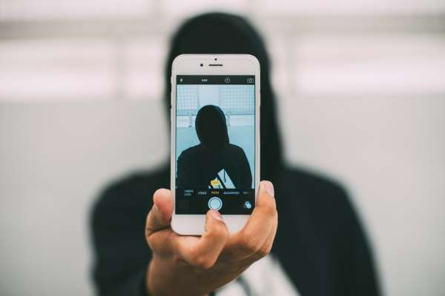
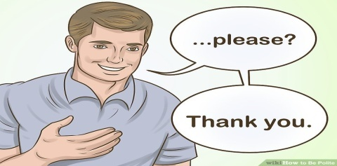
Как общаться в Сети?
1. Старайтесь не выкладывать в Интернет личную информацию (фотографии, видео, ФИО, дату рождения, адрес дома, номер школы, телефоны и иные данные) или существенно сократите объем данных, которые публикуете в Интернете.
 | 2. Не выкладывайте личную информацию (совместные фотографии, видео, иные данные) о ваших друзьях в Интернет без их разрешения. Прежде чем разместить информацию о друзьях в Сети, узнайте, не возражают ли они, чтобы вы выложили данные.
3. Не отправляйте свои персональные данные, а также свои видео и фото людям, с которыми вы познакомились в Интернете, тем более если вы не знаете их в реальной жизни.
 | 4. При общении с другими пользователями старайтесь быть вежливыми, деликатными, тактичными и дружелюбными. Не пишите грубостей, оскорблений, матерных слов – читать такие высказывания так же неприятно, как и слышать.
17

Slide 18





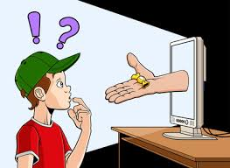
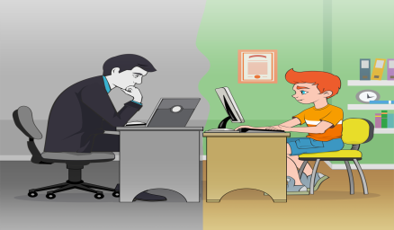
5. Старайтесь не реагировать на обидные комментарии, хамство и грубость других пользователей. Всегда пытайтесь уладить конфликты с пользователями мирным путем, переведите все в шутку или прекратите общение с агрессивными пользователями. Ни в коем случае не отвечайте на агрессию тем же способом.
 | 6. Если решить проблему мирным путем не удалось, напишите жалобу администратору сайта, потребуйте заблокировать обидчика.
7. Если администратор сайта отказался вам помочь, прекратите пользоваться таким ресурсом и удалите оттуда свои данные.
 | 8. Не используйте Сеть для распространения сплетен, угроз или хулиганства.
9. Не встречайтесь в реальной жизни с онлайн-знакомыми без разрешения родителей или в отсутствие взрослого человека. Если вы хотите встретиться с новым интернет-другом, постарайтесь пойти на встречу в сопровождении взрослого, которому вы доверяете.

Slide 19
http://персональныеданные.дети/
Как защитить персональные данные в Сети?
1. Ограничьте объем информации о себе, находящейся в Интернете. Удалите лишние фотографии, видео, адреса, номера телефонов, дату рождения, сведения о родных и близких и иную личную информацию.
2. Не отправляйте видео и фотографии людям, с которыми вы познакомились в Интернете и не знаете их в реальной жизни.
3. Отправляя кому-либо свои персональные данные или конфиденциальную информацию, убедитесь в том, что адресат — действительно тот, за кого себя выдает.
4. Если в сети Интернет кто-то просит предоставить ваши персональные данные, например, место жительства или номер школы, класса иные данные, посоветуйтесь с родителями или взрослым человеком, которому вы доверяете.
5. Используйте только сложные пароли, разные для разных учетных записей и сервисов.
6. Старайтесь периодически менять пароли.
7. Заведите себе два адреса электронной почты — частный, для переписки (приватный и малоизвестный, который вы никогда не публикуете в общедоступных источниках), и публичный — для открытой деятельности (форумов, чатов и так далее).

Slide 20
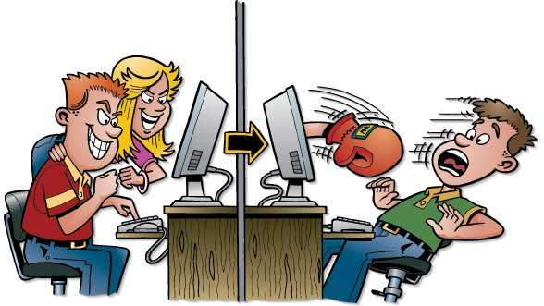
Кибербуллинг или Интернет-травля
намеренные оскорбления, угрозы, сообщения другим людям компрометирующих данных о Вас с помощью современных средств коммуникации, как правило, в течение продолжительного периода времени.
Травля осуществляется путем распространения (угрозы в распространении) компрометирующих материалов в информационном пространстве через информационно-коммуникационные каналы и средства, в том числе в Интернете, посредством электронной почты, программ для мгновенного обмена сообщениями, в социальных сетях, а также через размещение на видеопорталах либо посредством мобильного телефона (СМС – сообщения или надоедливые звонки).

Slide 21
Если Вы, пользуясь Интернетом, оказались в непростой ситуации, Вы можете обратиться на Линию помощи «Дети Онлайн» по телефону: 8 (800) 25-000-15 (звонок по России бесплатный)
http://detionline.com
Также можете воспользоваться горячей линией по приему сообщений о противоправном контенте в Интернете на сайте Фонда содействия развитию сети Интернет – «Дружественный Рунет»: www.friendlyrunet.ru

Slide 22
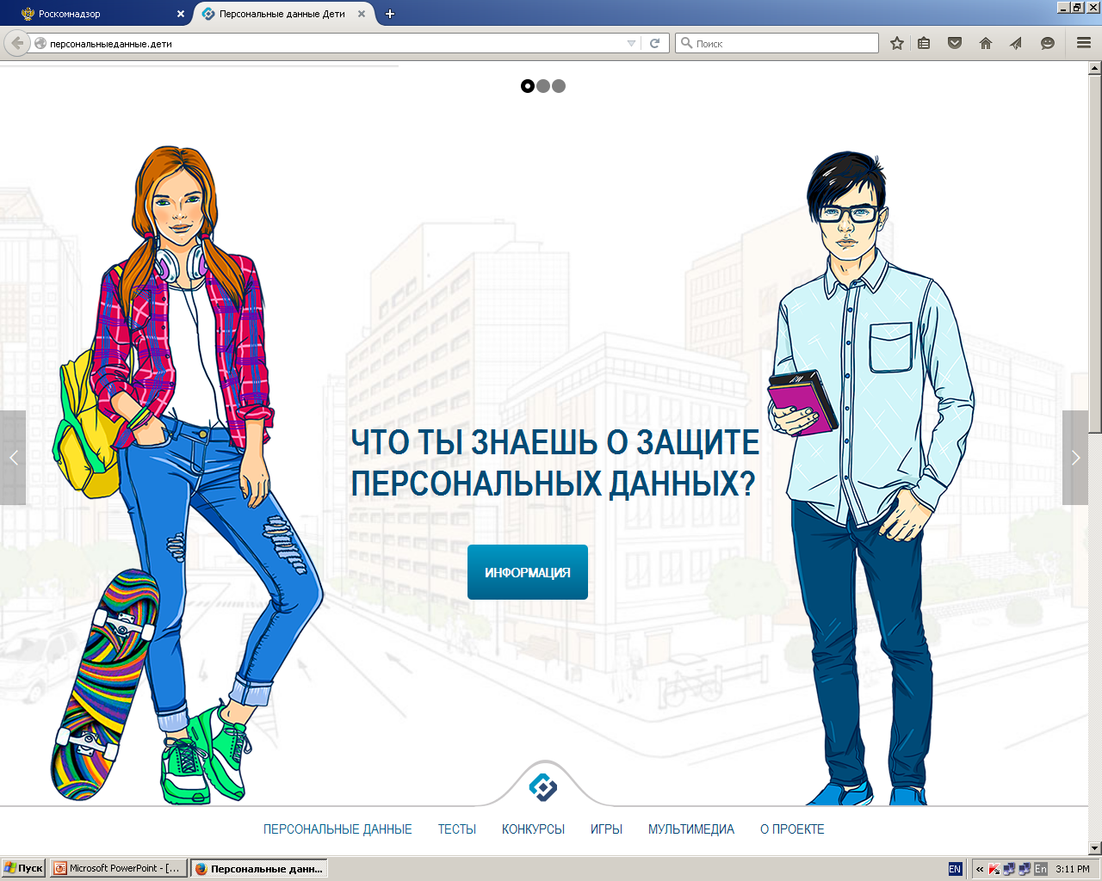
http://персональныеданные.дети/
- информационно-развлекательный сайт о персональных данных и их защите

Slide 23
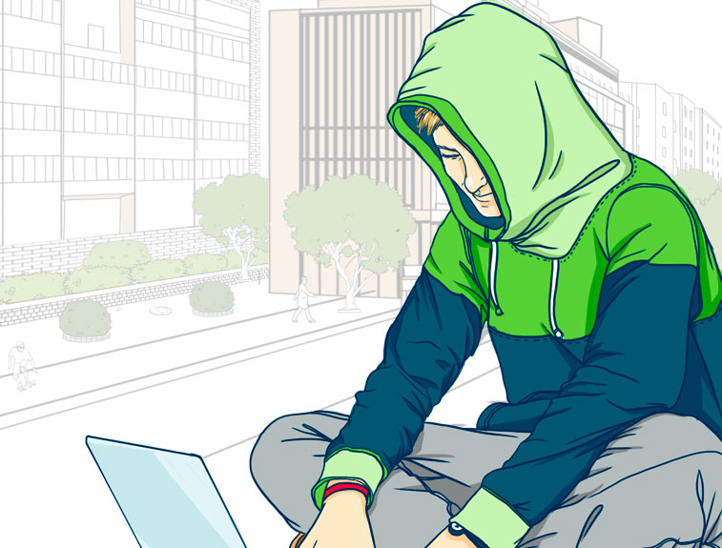
http://персональныеданные.дети/
Хакер
Неплохо разбирается в построении компьютерных сетей и способах передачи информации. Может взломать аккаунт, чтобы использовать информацию в своих целях или продать ее.

Slide 24
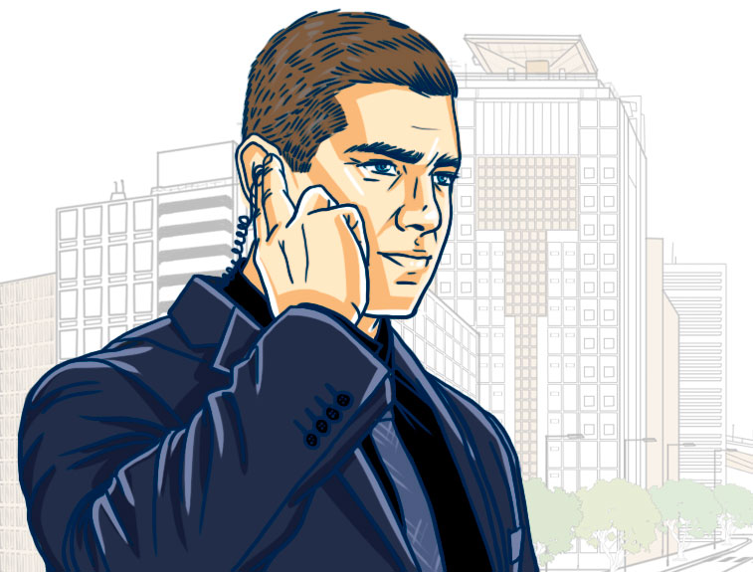
http://персональныеданные.дети/
Агент
Занимается промышленным шпионажем. Собирает информацию о нужных людях через интернет, иногда покупая ее у хакеров.

Slide 25
СПАСИБО ЗА ВНИМАНИЕ!

